Slide 1
Clase 3
El modelo consensual de democracia
Suiza

Slide 2
El mandato de la mayoría
dêmos + kratos :
“Gobierno por el pueblo”
tiende a leerse como
“Gobierno por la mayoría del pueblo”
La interpretación mayoritaria
contiene elementos de exclusión: la minoría es sólo oposición, no participa en las decisiones

Slide 3
El “mayoriteo” no es problemático en dos circunstancias generales
(1) “Las minorías de hoy serán las mayorías del
mañana” (alternancia posible y frecuente,
p.ej. GB, Japón; contraej. PCCubano; ¿PRI?)
(2) “La mayoría sirve razonablemente bien los
intereses de la minoría”
(sistema de partidos centrípeto)
No suelen cumplirse en sociedades plurales,
especialmente si hay diferencias étnicas

Slide 4
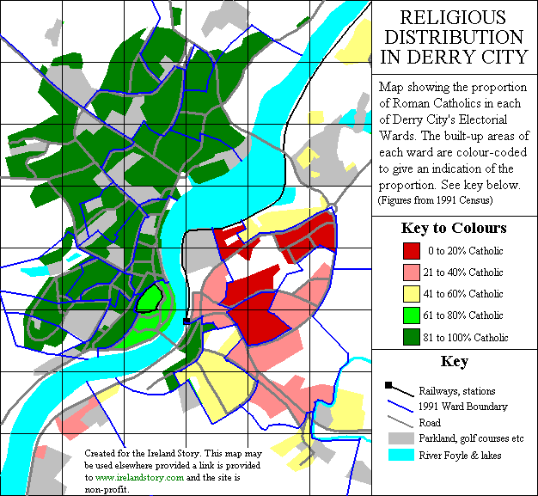
La tiranía de la mayoría
En democracias plurales (¿ejemplos?) el mandato de la mayoría se suele traducir en opresión de la minoría, y esto en confrontación civil en vez de democracia.
Irlanda del Norte (1921-72 may=Unionistas),
País Vasco, Córcega.
En estos casos es conveniente basarse en un principio alternativo: el del consenso.

Slide 5
8 características del
modelo consensual de democracia
(1) Poder ejecutivo compartido, coalición amplia
(2) Equilibrio de poderes legislativo y ejecutivo
(3) Bicameralismo simétrico, representación de minorías
(4) Sistema multipartidista
(5) Representación proporcional
(6) Corporativismo de grupos de interés
(7) Federalismo y descentralización
(8) Constitución escrita, veto de la minoría
(9) Revisión judicial
(10) Banco Central independiente

Slide 6
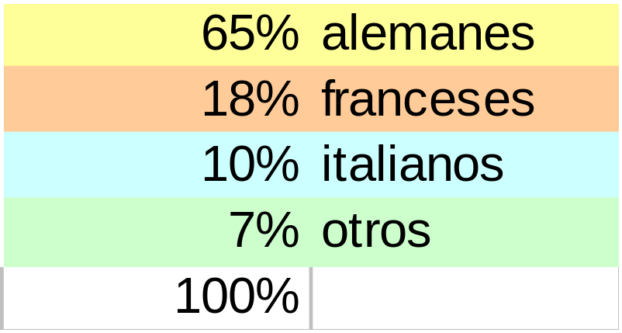
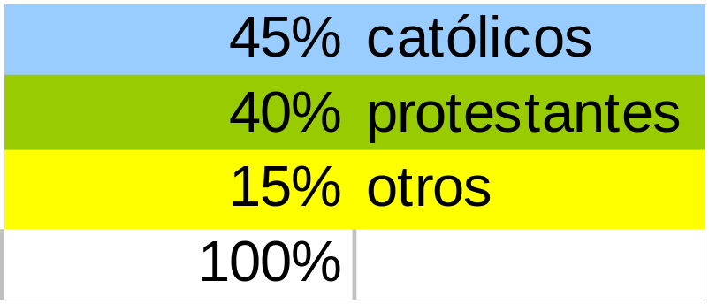

La Confederación Helvética, una nación plural
Superficie: 40,000 km² (Mex 50x más grande)
Población: 7.5 Mhab (Mex 13x);
Geografía muy accidentada.

Slide 7
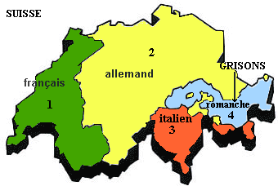
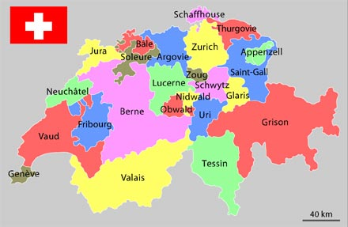
26 cantones suizos

Slide 8
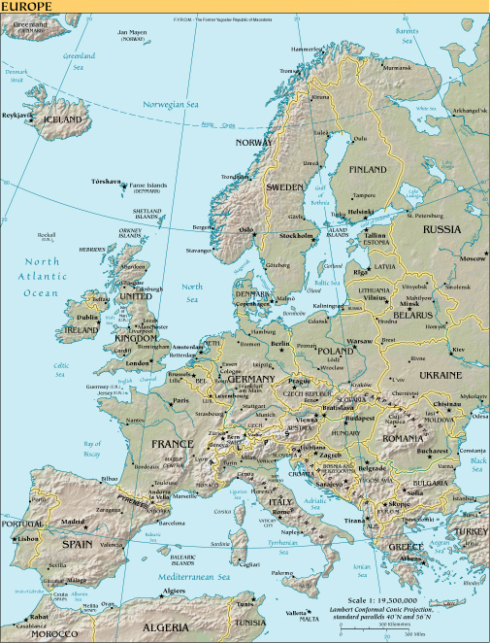
La espina montañosa de Europa

Slide 9
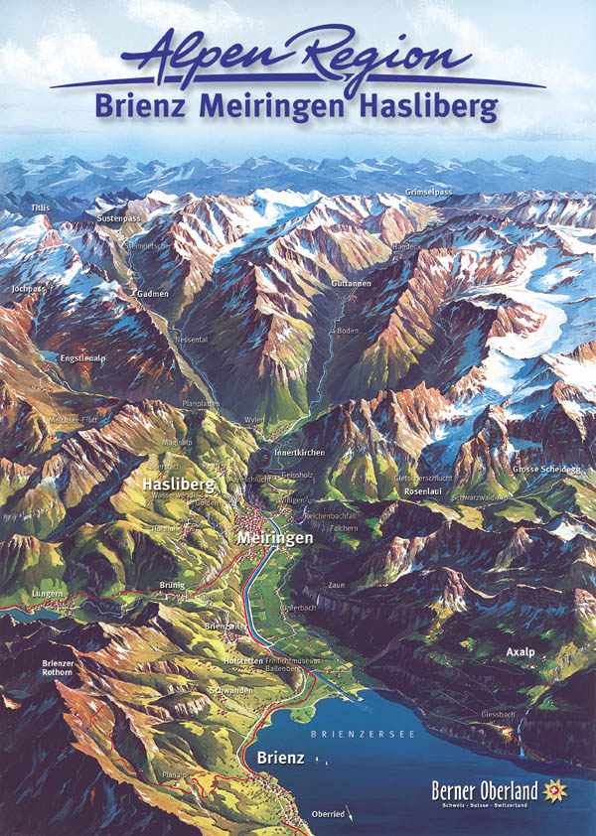
Topografía suiza
Aunque viven cerca, son muy distintos; Cachemira.

Slide 10
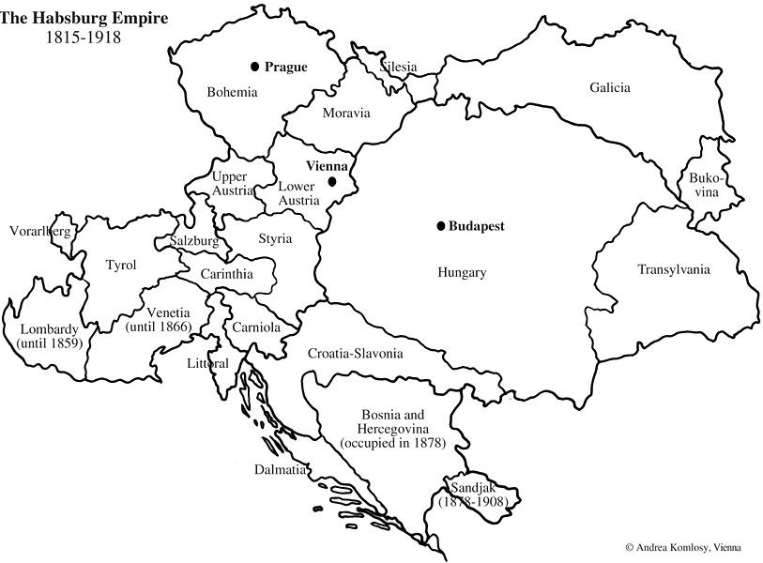
La unión hace la fuerza
S. XIII-XIV: los Habsburgo quieren recuperar el control de poblados alemanes de los Alpes.
Alianza defensiva de cantones urbanos (Lucerna, Zurich, Berna) con rurales: nace la CH (1481).
La exitosa defensa los vuelven ofensivos (Italia.) Francia los derrota y entonces adoptan la neutralidad en 1515.
La N y el consenso, diversidad creciente.

Slide 11
La más antigua república europea
1798: Napoleón invade.
1815: Restauración.
1848: República, influencia de los EEUU.
- Federalismo
- Bicameralismo
- Separación Ejecutivo y Legislativo
- Sufragio Universal (Francia, II Imperio).
El otro estereotipo de Lijphart.
Romanticismo y el pasado idealizado,
elementos de democracia directa.

Slide 12
(1) Poder ejecutivo compartido
Fórmula mágica de 1959, ejecutivo plural
voto
25%
25%
25%
13%
2 para los Social Demócratas
2 para los Demócratas Libres (viejos liberales)
2 para los Demóc. Cristianos (viejos conservad.)
1 Popular Suizo (agricultores)
+ equil. cantonal y linguístico.
Contrasta con el principio mayoritario
Arreglo informal; en Bélgica es formal

Slide 13
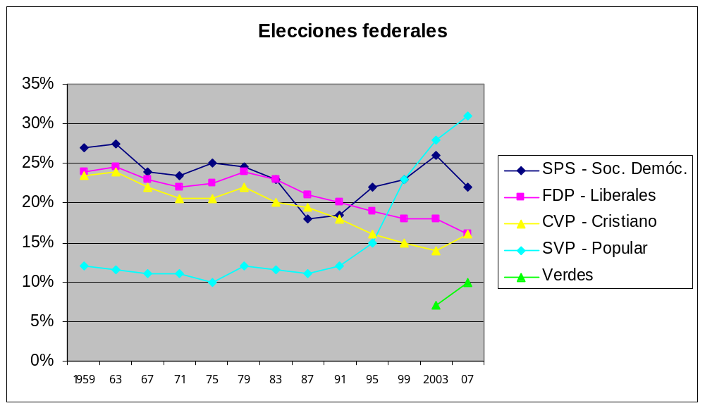
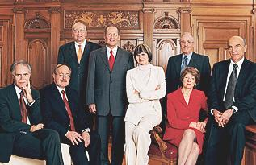
Una fórmula que pierde su magia
1999 Blocher exigió otra cartera para SVP;
2003 amenazó con salirse de la coalición, y obtuvo su cartera.

Slide 14
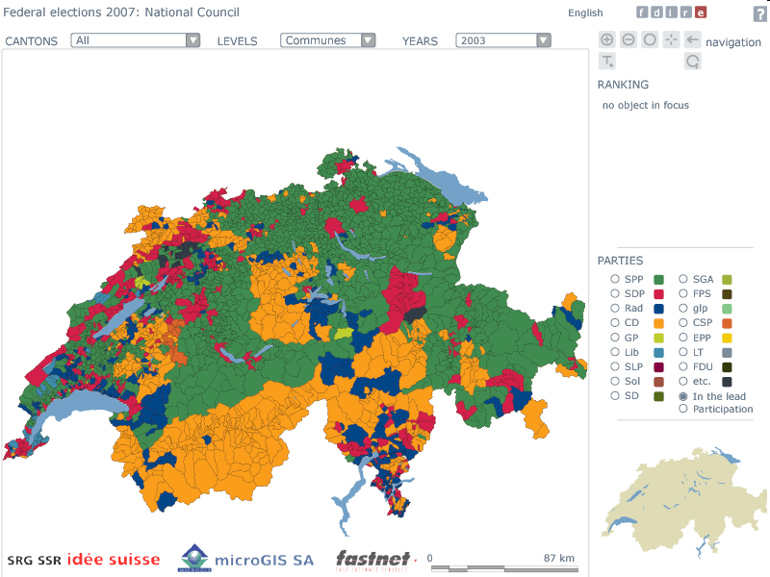

Slide 15
(2) Separación de poderes
Ejecutivo = Consejo Federal;
Legislativo = Consejo del Pueblo
Consejo Federal elegido por Consejo del Pueblo
(símil parlamentario)
Período fijo de 4 años (símil presidencial)
Bélgica sí es parlamentaria, pero el gobierno
de coalición limita el dominio del
gabinete (distinto que en GB)

Slide 16
(3) Bicameralismo simétrico
2 principios de representación en Cons. del Pueblo:
- Senado – cada cantón elige 1 ó 2 senadores;
- Cámara de Representantes – cada cantón es un distrito con magnitud proporcional a su población (como Brasil o Argentina).
Malapportionment
Ambas cámaras tienen el mismo peso
para legislar. Es indispensable negociar.

Slide 17
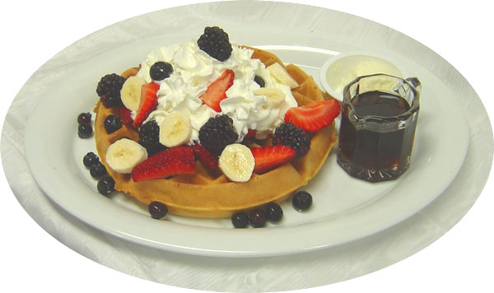
(4) Multipartidismo
Ningún partido se acerca a la mayoría.
Bélgica:
DC (católicos, clase media alta)
Liberales (laicos, clase media alta)
Socialistas (laicos, trabajadores)
1 4
2 5
3 6
franceses flamencos
¿Origen del multipartidismo? Sociólogos vs. Institucionalistas

Slide 18
(5) Sistema partidista pluridimensional
Los partidos agrupan sectores con intereses similares.
Brechas (cleavages) socioeconómica, lingüística, religiosa, urbano-rural…
Naciones con historias conflictivas suelen tener muchos grupos muy diversos.
¿Por qué unas brechas se partidizan y otros no? Límites de la explicación sociológica.

Slide 19
(6) RP
La otra gran explicación del pluripartidismo.
Duverger: factores mecánico y sicológico.
Cox: operan tanto en la mente del votante como (vía expectativas) en la de los empresarios políticos.
Endogeneidad
Causalidad: ¿cómo desentrañamos el efecto sociológico del institucional?

Slide 20
Hay múltiples sistemas de RP
Restos mayores con fórmula Hare
De divisor d’Hondt
Imperiali
En distritos con magnitud más o menos grande
…

Slide 21
(7) Federalismo
Consiste en darle autonomía decisoria a subconjuntos de población. Otra forma de separación de poder.
Debate clásico define subconjuntos territoriales; no es condición necesaria, bastan grupos identificables (p. ej. corporativismo.)

Slide 22
Suiza: quizás la nación más federal
(1) Las miles de comunidades tienen enormes facultades y responsabilidades: educación pública, distribución de energía, carreteras…
Varía mucho la forma del gobierno local.
(2) Los cantones tienen constitución propia, un parlamento y gobierno. Coordinan educación, controlan la policía. Tienen repres. en cáms. fed.
(3) Gobierno nacional: relaciones exteriores, seguridad. Pequeño y limitado por el consenso.

Slide 23
(8) Constitución escrita, veto para minorías
Reglas explícitas que otorgan derechos y garantías y es difícil cambiarlas.
¿Cómo se reforma una constitución?
CH: referéndum general mayoritario en la población y en una mayoría de cantones
(antes: en todos los cantones.)
Mx: 2/3, 2/3, 1/2.
EUA: 2/3, 2/3, 3/5.

Slide 24
(9) Elementos de democracia directa
Referéndum
Procedimiento de democracia directa por el cual el electorado, consultado sobre una decisión gubernamental, la puede ratificar o rechazar.
Dicotómico. Consultivo u obligatorio.
Plebiscito es sinónimo, aunque se suele aplicar a la permanencia de una persona (p.ej. 1989-Pinochet en Chile, 2003-Davis en Calif, 2004-Chávez en Venez.)
Ajeno a la democracia representativa y, por ende, a ambos modelos de Lijphart.

Slide 25
La democracia directa en Suiza
Empieza en las 2,800 comunidades cuyos consejos establecen impuestos y cómo gastarlos (escuelas locales, servicios sociales, energía, pavimentación).
Cerca de 30% gasto gub. se ejerce en este nivel.
Los gobiernos cantonales y el federal también someten muchas decisiones al electorado.
Ej: 1990-Moratoria plantas nucleares (55% sí);
1992-Unirse al Área Eco. Europea (51% no);
2002-Reducir horas de trabajo (75% no).

Slide 26
Mejor sueldo para la burocracia para reducir la corrupción
burócratas organizados en partido mayoritario (p.ej. Peronismo en las provincias)
tolerancia
ideal
$
sueldo/mes de
un funcionario
SQ
E
max
L
(80K)
(140K)
(200K)
(400K)
donde SQ es el status quo (el sueldo actual)
E es el sueldo deseado por el electorado
max es el sueldo máximo tolerable para el electorado
L es el sueldo deseado por la legislatura

Slide 27
Se convoca a un referéndum…
Se entiende que la ciudadanía interviene en la revisión salarial de la burocracia. Pero ¿cómo interviene exactamente?
¿cuáles son los detalles institucionales?
1 ¿Ciudadanía sólo da VoBo a la
propuesta de la legislatura?
2 ¿o pueden también hacer
contrapropuestas los ciudadanos?
¿Importa el detalle institucional?
Si sí, ¿cómo?

Slide 28
Formalicemos el detalle
Regla 1:
La legislatura propone un sueldo x, el electorado da VoBo.
Sin VoBo, regreso a SQ.
VoBo
x
propone
x
Elec.
~
Leg.
SQ
~
SQ

Slide 29
Formalicemos el detalle (cont.)
Regla 2:
Cualquier ciudadano puede hacer una contrapropuesta de
sueldo z que es también sometida al VoBo del electorado.
VoBo
z
propone
z
Elec.
~
Ciud.
SQ
x
VoBo
propone
x
Elec.
~
~
Leg.
SQ
~
SQ

Slide 30

El efecto de las reglas de un referéndum (2)
¿Cuál es el desenlace bajo la regla 1?
Legisl. Propone x=L.
Propone x (max,L].
Legisl. Propone x=max.
¿Cuál es el desenlace de la regla 2?
El detalle institucional puede costarle ¡$60,000 por funcionario al electorado!
2
1
$
SQ
E
max
L
(80K)
(140K)
(200K)
(400K)

